Slide 1
Chapter 9
Best Linear Unbiased Prediction (BLUP)

Slide 2
BLUP
= best linear unbiased prediction
best - 最佳：估计值的误差方差最小
linear - 线性：估计值是观测值的线性函数
unbiased - 无偏：估计值的数学期望等于真值或真值的数学期望
prediction - 预测：估计值是随机变量实现值的预测

Slide 3
BLUP
基本要点
  基于线性混合模型
  根据最佳线性无偏的原则同时对环境效应和遗传效应进行估计
  同时利用所有亲属的信息
  通过对混合模型方程组求解获得育种值估计值

Slide 4
线性混合模型 (linear mixed model)
在一个线性模型中既有固定因子，也有随机因子
固定因子：如果对于一个因子有意识地抽取它的若干个特定的水平，研究的目的是要对这些水平的效应进行估计或进行比较，则该因子就是固定因子，它的不同水平的效应称为固定效应。
随机因子：若一个因子的若干水平可看作是来自该因子的所有水平所构成的总体的随机样本，研究的目的是要通过该样本去推断总体，则该因子就是随机因子，它的不同水平的效应称为随机效应。

Slide 5
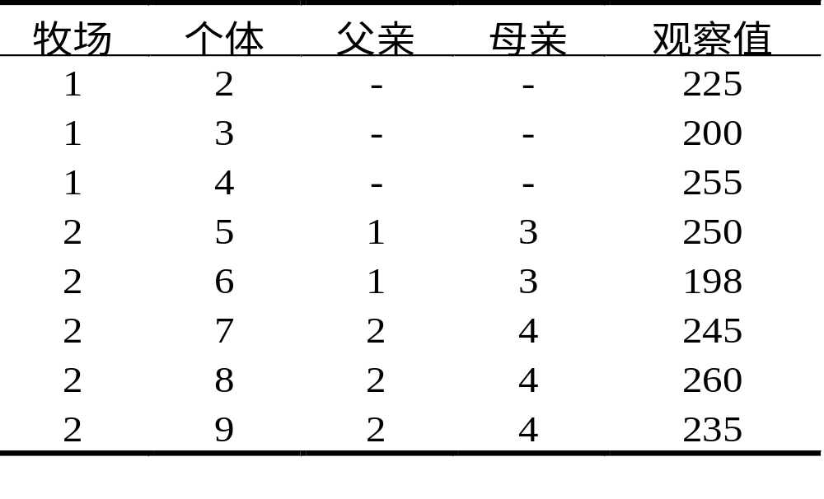
线性混合模型
例1

Slide 6
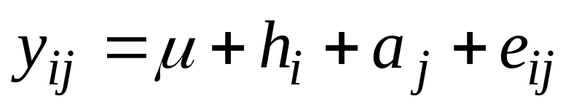
线性混合模型
模型:
y_{ij}：第 i 个牧场中的个体 j 的观察值
μ：总平均
h_{i} ：第 i 个牧场的效应 (i =1,2) - 固定效应
a_{j} ：第 j 个个体的育种值 (j=2,…9) - 随机效应
e_{ij}：与观察值 y_{ij} 对应的随机误差

Slide 7

线性混合模型

Slide 8
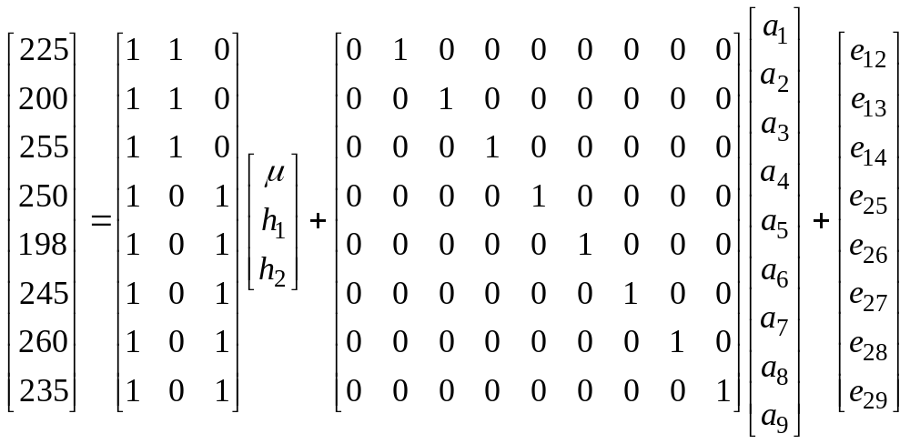
线性混合模型
y = X h + Z a + e

Slide 9
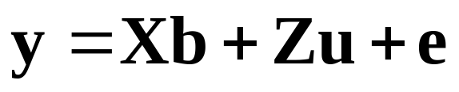
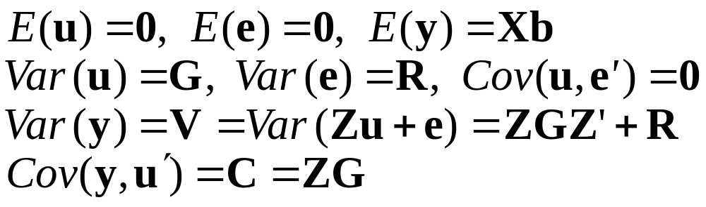
线性混合模型
线性混合模型的一般形式
随机效应向量
固定效应向量

Slide 10
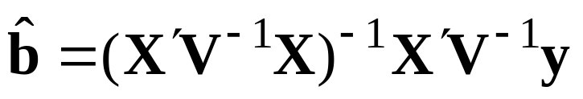
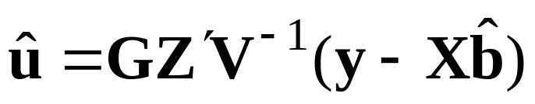
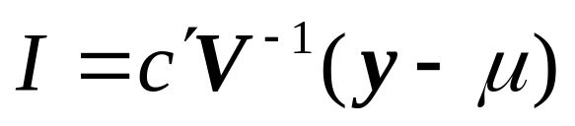
最佳线性无偏估计/预测
根据最佳、线性和无偏的原则，可得
BLUE = best linear unbiased estimation
BLUP
！注意与选择指数的区别

Slide 11
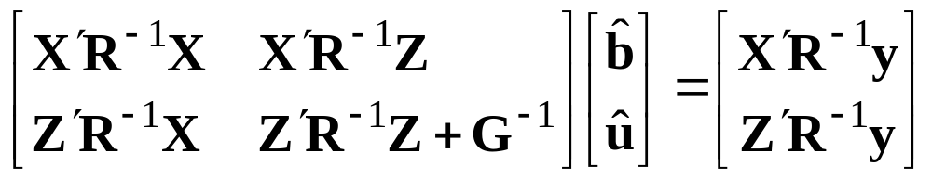
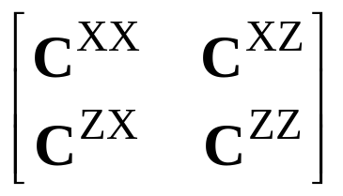
混合模型方程组
（mixed model equations，MME）
MME：
设
为MME系数矩阵的逆矩阵
则

Slide 12
动物模型BLUP
动物模型：将动物个体本身的加性遗传效应（即育种值）作为随机效应放在模型中
具有最理想的统计学和遗传学特性
是目前最常用的模型

Slide 13
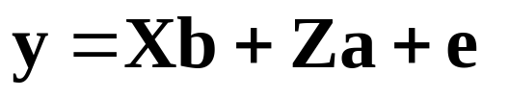
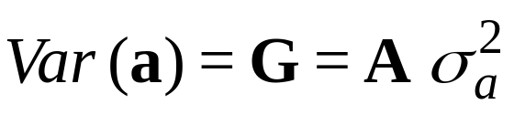
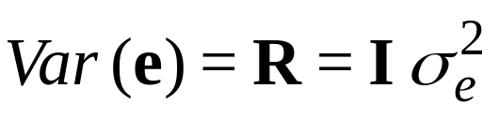
动物模型BLUP
模型
常见形式
个体育种值向量
系统环境效应向量
分子亲缘相关矩阵
单位矩阵

Slide 14
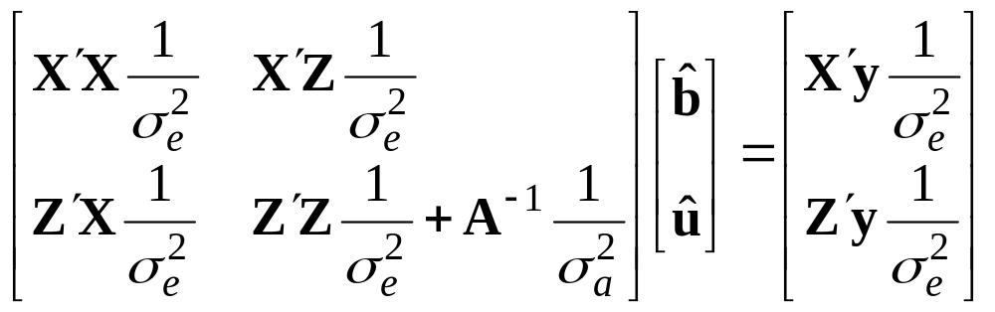
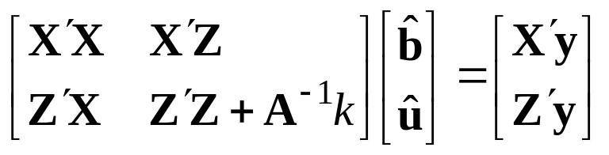
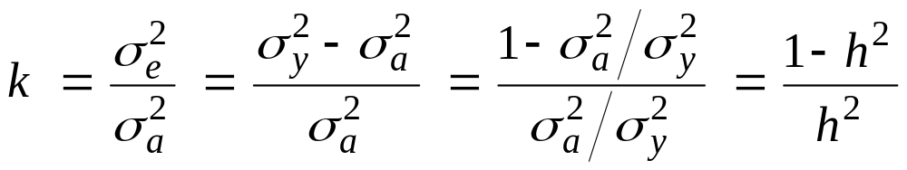
动物模型BLUP
MME
或

Slide 15
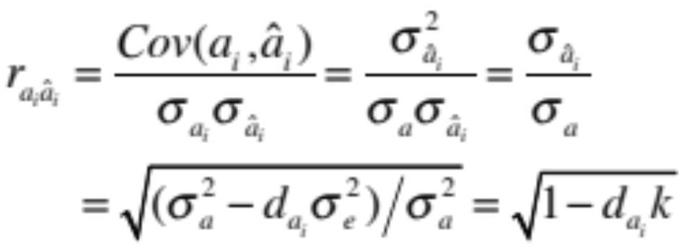
动物模型BLUP
估计值的准确性
设
为MME系数矩阵的逆矩阵
则
第i个个体的育种值估计值的精确性
C^{ZZ}中与个体 i 对应的对角线元素

Slide 16
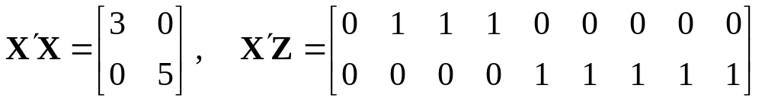
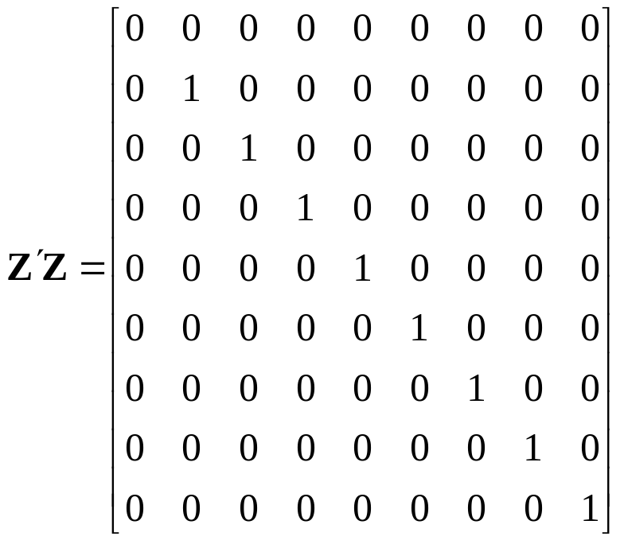
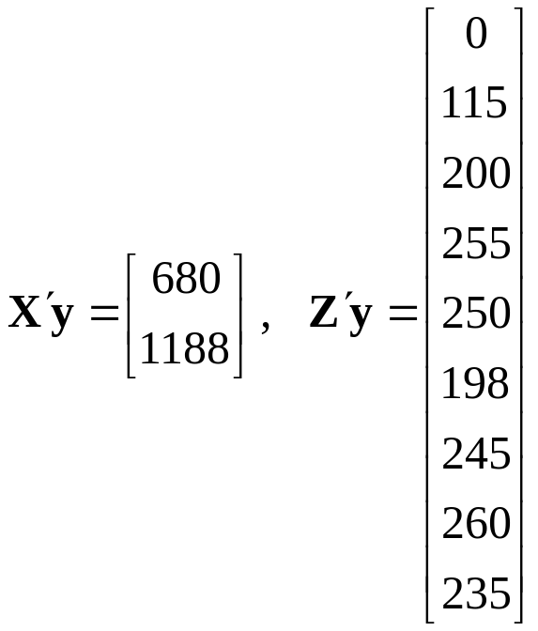
续例1 （忽略μ）

Slide 17
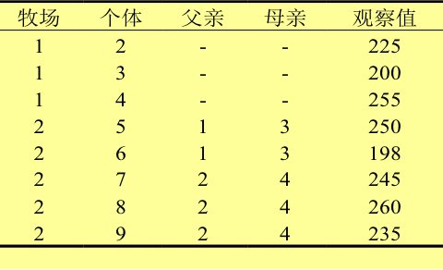
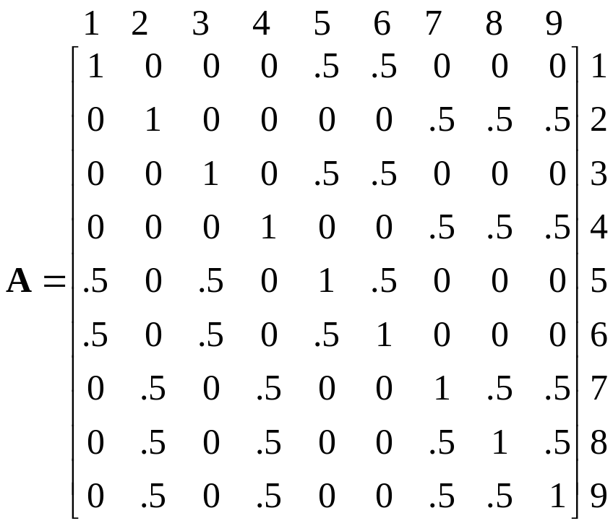
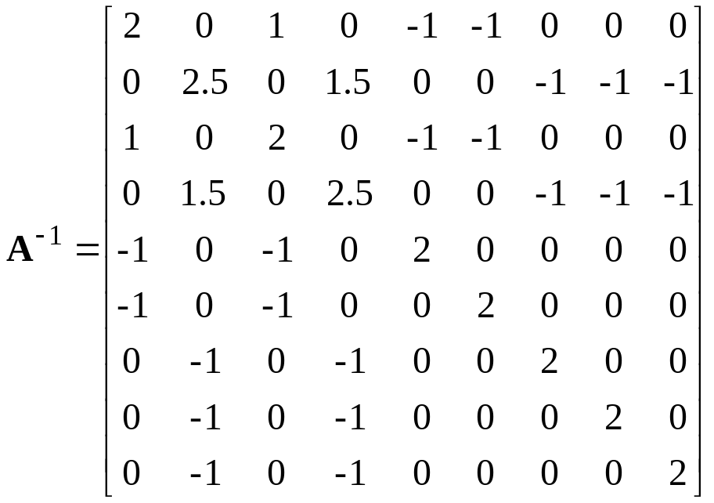
续例1

Slide 18
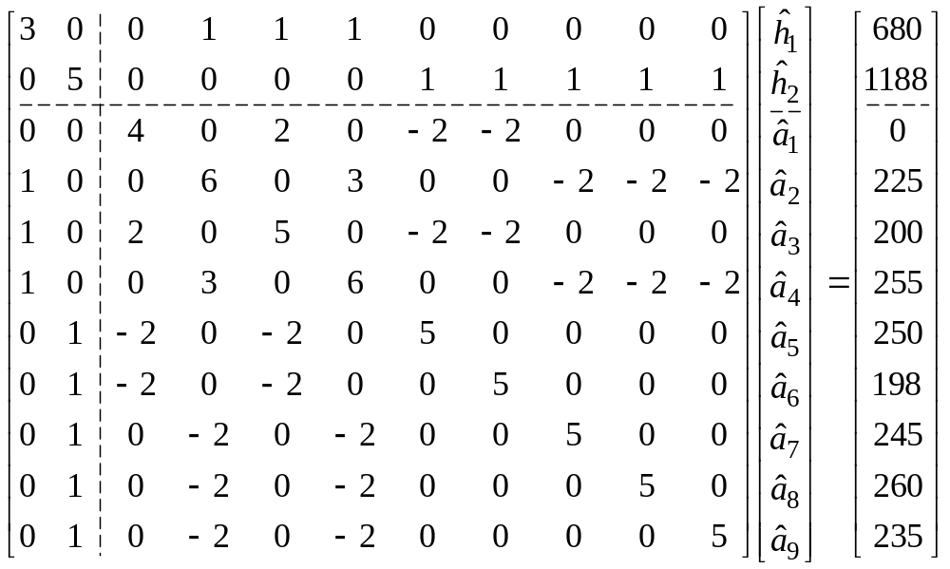
续例1
MME:
设该性状的遗传力为h² = 0.3333，则：
k = (1 - h²)/h² = (1 - 0.3333)/0.3333 = 2

Slide 19
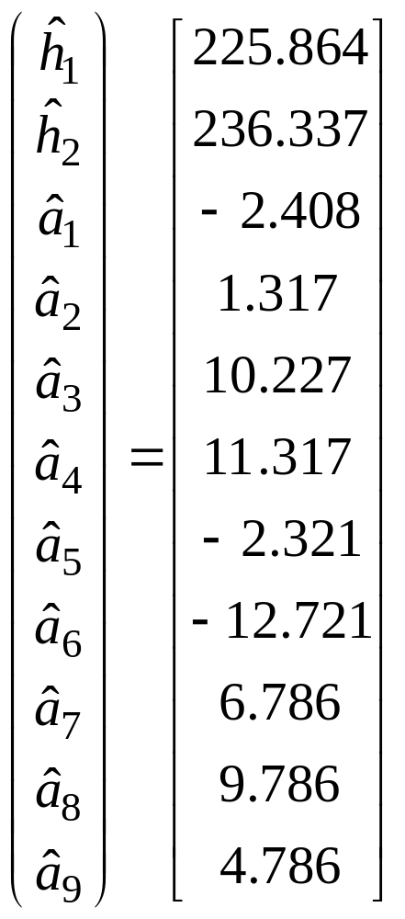
续例1
解：

Slide 20
续例1
系数矩阵逆矩阵
0.4951456 0.131068 -0.014563 -0.15534 -0.174757 -0.15534 -0.101942 -0.101942 -0.150485 -0.150485 -0.150485
0.131068 0.3778317 -0.106796 -0.139159 -0.114887 -0.139159 -0.164239 -0.164239 -0.186893 -0.186893 -0.186893
---------------------------------------------------------------------------------------------------------------
-0.014563 -0.106796 0.4563107 0.0339806 -0.024272 0.0339806 0.1941748 0.1941748 0.0485437 0.0485437 0.0485437
-0.15534 -0.139159 0.0339806 0.3624595 0.0744337 0.0291262 0.0711974 0.0711974 0.184466 0.184466 0.184466
-0.174757 -0.114887 -0.024272 0.0744337 0.3754045 0.0744337 0.1634304 0.1634304 0.0825243 0.0825243 0.0825243
-0.15534 -0.139159 0.0339806 0.0291262 0.0744337 0.3624595 0.0711974 0.0711974 0.184466 0.184466 0.184466
-0.101942 -0.164239 0.1941748 0.0711974 0.1634304 0.0711974 0.37589 0.17589 0.0898058 0.0898058 0.0898058
-0.101942 -0.164239 0.1941748 0.0711974 0.1634304 0.0711974 0.17589 0.37589 0.0898058 0.0898058 0.0898058
-0.150485 -0.186893 0.0485437 0.184466 0.0825243 0.184466 0.0898058 0.0898058 0.3849515 0.1849515 0.1849515
-0.150485 -0.186893 0.0485437 0.184466 0.0825243 0.184466 0.0898058 0.0898058 0.1849515 0.3849515 0.1849515
-0.150485 -0.186893 0.0485437 0.184466 0.0825243 0.184466 0.0898058 0.0898058 0.1849515 0.1849515 0.3849515

Slide 21
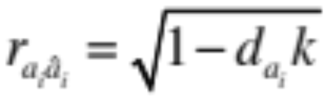
续例1
估计育种值的准确性
a₁ a₂ a₃
0.2955988 0.5244816 0.4991903
a₄ a₅ a₆
0.5244816 0.4982169 0.4982169
a₇ a₈ a₉
0.4796844 0.4796844 0.4796844

Slide 22
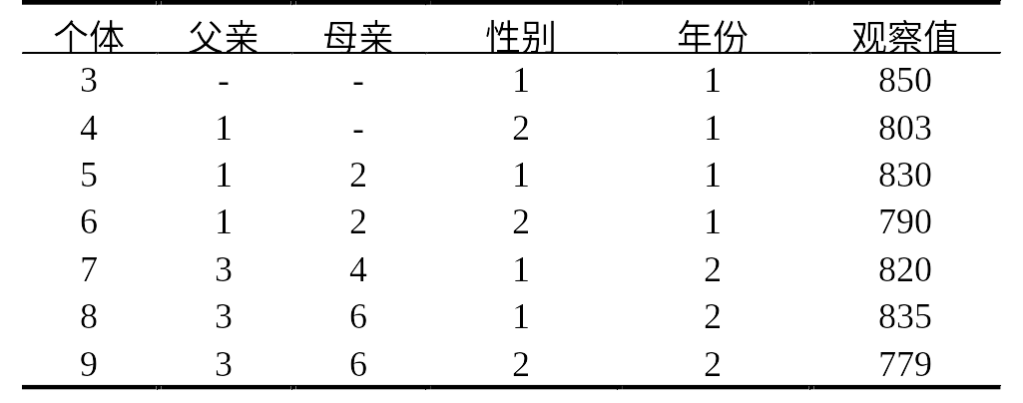
习题
现有某猪场以下2年的日增重（克）资料，
请完成以下工作：
1、为此资料设计一个模型
2、写出个体间的分子亲缘相关矩阵(A)及其逆矩阵（A⁻¹）
3、写出混合模型方程组（设日增重的遗传力为0.4）

